Slide 1

OOO 현장 SHE계획서
2023. 00.
주식회사 OOOO

Slide 2
목 차
협력회사의 역할과 의무 (책임과 권한)
인력배치 방안
- 안전보건관계법령에 따른 법정 선임자
- 역량/기술/경험 보유인력 확보 및 배치 계획
- 단기 채용 작업인력 및 신규인력에 대한 관리 방안
교육∙훈련계획
보건관리 (작업환경측정, 특수건강검진 등)
사고 및 비상대응 관리
위험성평가 및 작업중 SHE 확보 계획
개인보호구 지급 및 관리
자체 SHE 점검 방안
안전보건비용 집행 방안
SHE 관련 인∙허가 List
산업재해 현황 (최근 2년간)

Slide 3
1. 협력회사의 역할과 의무
안전보건관리체계
구분 | 담당 | 역할 / 의무
안전보건 관리책임자 | OOO | • 계약 이행을 위한 안전·보건관리 업무 총괄 • 현장 안전관리자, 시공관리자 및 현장소장 등 선임 • 주요 안전보건 업무계획 승인 및 시행 • 작업 수행 중 발생한 안전사고의 책임 • 안전·보건작업에 필요한 제반 사항을 최우선으로 지원 • SHE 이행점검 및 점검결과 자체교육(점검•교육결과 회사 통보)
안전관리자 (시공관리자) | OOO | • 작업자 개인보호구 착용상태 및 작업 준비상태 확인 및 지도 • 비상대기원, 신호수 등 필요인력 배치(필요시) • 현장 점검 및 위험요소 확인 및 보완 조치 • 안전보건교육 시행 • 현장의 재해에 대한 원인조사, 처리 및 재발장지 대책 수립(발생시) • 발주자가 요청한 SHE관련 시정/개선 권고에 대한 이행 • 산업안전보건법 등 기타 법령에서 정한 사항의 이행
현장소장 | OOO | • 작업자 개인보호구 착용상태 및 작업 준비상태 확인 및 지도 • 비상 대기원, 신호수 등 필요인력 배치 • 현장 순찰 및 위험요소 확인 및 보완 조치 • 현장 및 자재정리, 정돈 상태 수시 점검 • 작업중지 및 재개 • 현장의 재해에 대한 원인조사, 처리 및 재발방지 대책 수립 • 산업안전보건법 등 기타 법령에서 정한 사항의 이행
대표자 : OOO
010-0000-0000
시공관리자 (안전관리자)
OOO 010-0000-0000
현장소장
OOO 010-0000-0000
시공관리자 (안전관리자)
OOO 010-0000-0000
토목
배관사
장비
용접사
융착사
보통인부 외

Slide 4
2. 인력배치 방안
▣ 법정 선임인력 현황
구분 | 선임직위 | 선임인력 | 대상(보유)자격 | 법정교육 이수일 | 업무
산업안전보건법 | 안전보건관리책임자 | 대표이사
 | 안전보건총괄책임자 | 대표이사
산업안전보건법 | 안전관리자 | OOO | 자격증 보유 |  | 위험성평가에 관한 보좌 및 지도ㆍ조언 사업장 순회점검, 지도 및 조치 건의
 | 보건관리자 | OOO | 의료법에 따른 의사/간호사 산업위생관리산업기사 이상 대기환경 산업기사 이상
 | 관리감독자 | OOO
전기안전관리법 | 전기안전관리자 | OOO
기타 법령 | 소방안전관리자 | OOO
 | 가스안전관리자 | OOO

Slide 5
2. 인력배치 방안
▣ 인력 배치 계획
인력구성
대표이사
구분 | 기본인력 | 추가인력 |  | 예상 투입 총 인력
 |  | Min | Max | Min | Max
인원
안전관리자
시공관리자
▶ SHE미인증자 교육 계획
: 교육시간, 교육자, 교육내용 등
토 목
기 계
장 비
설 계

Slide 6
3. 교육∙훈련계획
▣ 교육 계획 및 현황
교육명 |  | 교육시기 | 교육시간 | 교육실적 | 교육담당자 | 비고
교육구분 | 교육대상
TBM | 현장작업자 | 매일 | 10분 |  | 안전관리자 | 기본안전수칙, SHE계획, 화재예방 교육 등
정기교육 | 정기교육 | 근로자 | 1회/월 |  | 안전관리책임자
관리감독자 교육 | 관리감독자 | 선임시 | 16시간 |  | 안전관리책임자
작업내용변경시 교육 | 해당작업자 | 작업내용변경시 | 1시간 |  | 안전관리자
특별안전보건교육 | 유해위험 해당작업자 | 유해위험작업전 | 2시간 |  | 안전관리자 | Ex. 밀폐공간작업 등
물질안전보건교육 | 해당유해화학물질 취급근로자 | 취급시 | 1시간 |  | 안전관리자
특수형태종사자 | 건설기계 27종 운전자 | 최초작업전 | 1시간 (간헐적,단기작업) |  | 안전관리자
기초안전보건교육 | 일용직근로자 | 일용직근로자 채용시 (이수증확인) | 4시간 |  | 안전보건 교육기관

Slide 7
4. 보건관리
작업환경측정 결과
특수건강검진 대상 현황
해당 시 작성

Slide 8
5. 사고 및 비상대응 관리
▣ 비상연락 체계
1) 사고발생 보고체계
- 최초 발견자는 우리회사 관제센터에 사고내용 통보
- 시공관리자는 협력회사 사용부서에게 관련 사실 통보
2) 비상조직 및 관리방안
119 / 경찰서
최초 발견자
관제센터
054-000-0000
협력회사 사용부서
시공관리자
010-0000-0000
협력회사 대표
OR 비상조직
안전총괄책임자
010-0000-0000
역할 작성
시공관리자
010-0000-0000
역할 작성
현장소장
010-0000-0000
역할 작성
사고 조사반
복구반
통제반
역할 작성
역할 작성
역할 작성

Slide 9
6. 위험성평가 및 작업중 SHE 확보 계획
▣ 작업 공정표
공 사 명 |  | OOOOOOOOOOO 작업
업 체 명 |  | ㈜ㅇㅇㅇㅇㅇ
No | 공사내용 | 일 정 (착공일부터 00일 소요예정) |  |  |  |  |  |  |  |  |  |  |  |  |  |  |  |  |  |  | 합계
 |  | 2/14 | 2/15 | 2/16 | 2/17 | 2/19 | 2/21 | 2/24 | 2/27 | 3/1 | 3/4 | 3/7 | 3/9 | 3/11 | 3/13 | 3/14 | 3/15 | 3/16 | 3/17 | 3/18
1 | 현장확인
2 | 작업/자재준비
3 | OOOOO
4 | OOOOO
5 | OOOOO
7 | OOOO
* 특기사항 : 민원 천재지변 등에 따른 일정 변경 가능성 有

Slide 10
6. 위험성평가 및 작업중 SHE 확보 계획
▣ 위험성평가
작업공정명 : |  |  | 위험성평가 |  |  |  |  |  |  |  | 평가일자 :
 |  |  |  |  |  |  |  |  |  |  | 평가자 :
세부작업내용 | 유해 위험요인 파악 |  | 현재의 안전보건 조치 | 위험성 |  |  | 위험성 감소대책 | 개선후 위험성 |  |  | 개선 예정일 | 완료일 | 담당자
 | 위험 분류 | 위험발생 상황 및 결과 |  | 가능성 (빈도) | 중대성 (강도) | 위험성 |  | 가능성 (빈도) | 중대성 (강도) | 위험성
원료입고 | 기계적 요인 | 무자격자가 지게차를 임의 운전하여 근로자 와 부딪힐 위험 | 유자격자 운전 시동키 분리보관 | 1 | 2 | 2 | - | 1 | 2 | 2 | - | - | -
원료입고 | 전기적 요인 | 인화성액체(유기용제) 주입 중 정전기에 의 한 화재폭발 위험 | - | 2 | 5 | 10 | 정전기의 발생 억제 또는 제거 조치 | 1 | 2 | 2 | 2023-05-30 | 2023-05-15 | 홍길동
원료입고 | 화학(물질) 적 요인 | 인화성 액체의 증기가 점화되어 화재･폭발 위험 | 작업자 교육 | 2 | 5 | 10 | 폭발 위험장소 설정/관리 (폭발위험장소 구분도 작성) | 2 | 2 | 4 | 2023-06-30 | 2023-06-15 | 홍길동
원료입고 | 화학(물질) 적 요인 | 외부에서 탱크로 불씨 가 유입 시 화재･폭발 위험 | - | 3 | 5 | 15 | 1. 안전작업허가 절차 준수 2. 화염방지기 설치 | 2 | 2 | 4 | 2023-06-30 | 2023-06-15 | 홍길동
원료입고 | 화학(물질) 적 요인 | 주입구 주변 유증기 흡입으로 인한 건강장 해 발생 우려 | - | 2 | 5 | 10 | 개인보호구 사용 (방독마스크) | 1 | 2 | 2 | 2023-05-30 | 2023-05-15 | 홍길동

Slide 11
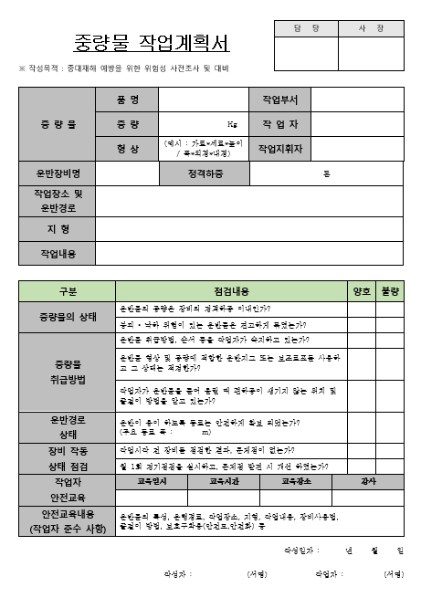
6. 위험성평가 및 작업중 SHE 확보 계획
▣ 작업계획서
차량계 하역운반기계등을 사용하는 작업
차량계 건설기계를 사용하는 작업
중량물의 취급작업
중량물의 취급작업 등

Slide 12
7. 개인보호구 지급 및 관리
번호 | 항목 | 안전관리자 | 현장소장 | 용접작업 |  | 포장작업 |  | 일반작업 |  | 계 |  | 비고
 |  |  |  | 인원 | 수량 | 인원 | 수량 | 인원 | 수량 | 인원 | 수량
1 | 안전모
2 | 안전화
3 | 반사조끼
4 | 안전장갑
5 | 안전대
6 | 보안경
7 | 보안면
8 | 귀마개
9 | 귀덮개
10 | 방진마스크
11 | 방독마스크
12 | 송기마스크
13 | 공기호흡기
14 | 기타

Slide 13
8. 자체 SHE 점검 방안
점검항목 | 점 검 사 항 | 적합 | 부적합 | N/A | 비 고
협력회사 책임과 역할 | 관리감독자 및 시공관리자는 재해 예방을 사전에 방지하기 위해서 위험요소를 사전에 파악하고 제거하고 있는가?
 | 안전관리계획서에 의거한 도급∙용역∙위탁업무를 실시하는가?
위험성평가 및 작업중 SHE확보 계획 | 작업 단계별로 안전조치를 사전에 예방하고 작업을 실시하는가?
 | 위험성평가 안전조치가 작업현장과 적정하게 계획되어 있는가?
 | 종사자에게 위험성평가 교육이 충분히 이루어지고 작업을 실시하는가?
SHE 점검 방안 | 작업/점검시 기본안전수칙(Safety Golden Rules)을 준수하는가?
 | 위험/유독물질은 별도의 장소에 보관하고 관리하고 있는가?
 | 위험/유해물질 작업은 반드시 시공관리자의 감독하에 실시 하고 있는가?
 | 폐기물은 관련 규정에 의거 별도 보관/처리하고 있는가?
 | 각종 건설기계 및 위해/위험 기계기구는 정상적으로 작동하고 잇는지 점검하고 작업을 실시하고 있는가?
 | 안전점검표를 작성하여 확인하고 있는가?
 | 그 밖에 작업장 주변 불안전한 상태, 불안전한 행동은 없는가?
안전보건조직 및 인력배치 방안 | 인력은 적절하게 배치되어 있는가?
사고발생시 비상연락체계 및 대책 | 비상연락체계를 모든 종사자가 숙지하고 있는가?
 | 사고 상황 별 피해 최소화 대책은 마련되어 있는가?
SHE 교육 계획 | 종사자에게 작업 투입 전 적절한 SHE 교육을 실시하는가?
SHE 교육 계획 | 법정 산업안전보건교육 및 자체교육을 계획과 일치하도록 시행하였는가? : 산업안전보건교육(관리감독자, 근로자 정기교육, 특별안전보건교육 등)
안전보호구 지급 계획 | 종사자에게 작업별 적절한 안전/보건보호구를 지급하고 있는가?
 | 노후화 또는 파손되어 보호성능이 저하된 안전/보건보호구는 없는가?
 | 안전/보건보호구는 정기적으로 점검하고 있는가?
안전관리비 집행 계획 | 계획된 안전보건비용 집행은 적절하게 수립/운영하고 관리되고 있는가?
보건관리(해당 시) | 작업장 유해인자에 대한 측정계획을 수립한 후 분석ㆍ평가를 하였는가? 특수건강검진 대상에 대해 검진을 실시 하였는가?
SHE 관련 인허가 List(해당 시) | 인허가 관련 List를 관리하고 있는가?
점검일 | ▪ 점검일 : 년 월 일
점검자 | ▪ 점검자 : ▪ 시공관리자 :
자체 점검방안 작성

Slide 14
9. 안전보건비용 집행 방안
구분 | 내용
공사명 | ㅇㅇㅇㅇ공사
계약금액
예상 안전관리비
장비명 |  | 수 량 | 보관처 | 관리자 | 사용처 | 비고
안전장비 | 안전모 | 23 | 개인지급 | 작업자 | 현장 배치
 | 안전화 | 23 | 개인지급 | 작업자 | “
 | 안전밸트 | 5 | 사무실 | 작업자 | “
 | 입간판 | 2 | 사무실 | 작업자 | “
 | 안전휀스 |  | 사무실 | 작업자 | “
 | 라바콘 | 40 | 사무실 | 작업자 | “
 | 소화기 | 2 | 사무실 | 작업자 | “
기타 | 신호수 | 10 |  |  | 현장 배치 | 안전시설물설치 , 신호수
 | 기술지도수수료 | 3 |  | 신한국건설안전 | 현장교육 | 현장에서 지도

Slide 15
10. SHE 관련 인∙허가 List
공사 관련 인∙허가 List 작성
(해당 시)

Slide 16
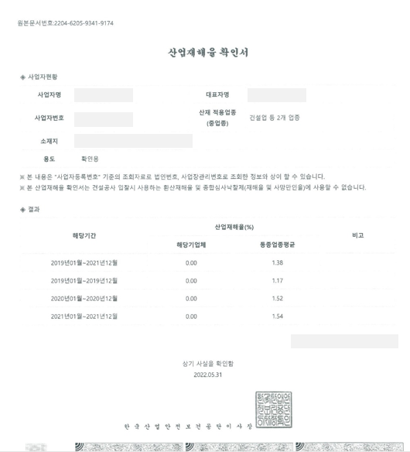
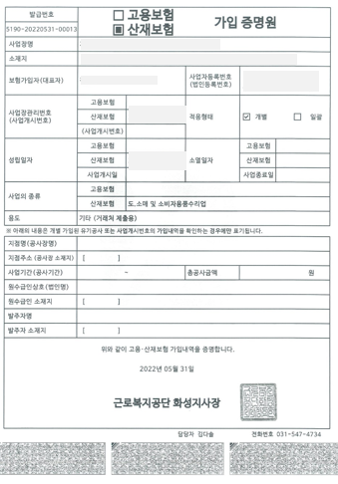
11. 산업재해 현황 (최근 2년간)
산업재해 현황 증빙문서 샘플

Slide 17
12. 기타
안전관리자(관리감독자) 자격
고위험 안전관리계획
관련 자격증 또는 관련 교육 이수 여부 작성
고위험 별 특성을 고려한 별도의 관리계획서 작성
사고예방을 위한 추가 위험관리방안 작성
평가 가점 사항으로 보유 시 작성

Slide 18
E.O.D

